Slide 1


Soutenance d’alternance
Développeur full stack
De septembre 2020 à août 2021
▸ 1 an
Julien Giraud
Master 1 Informatique

Slide 2
Remerciements
Bertrand Hellion
Marc Plantevit
L’équipe Finalgo
Notes:
Bertrand / Marc → suivi
Équipe → intégration

Slide 3
Sommaire
Présentation de Finalgo
  L’équipe
  Les projets
  Environnement de travail
  Environnement technique
Missions réalisées
  Écran d’administration de Finsearch
  Ajout de la connexion SSO sur Main et Crossroads
  Améliorations de Main
  Développement de Crossroads
Bilan de l’année en alternance

Slide 4

Présentation de Finalgo
https://www.finalgo.fr
Notes:
Fintech / startup familiale / faciliter l’accès au financement

Slide 5
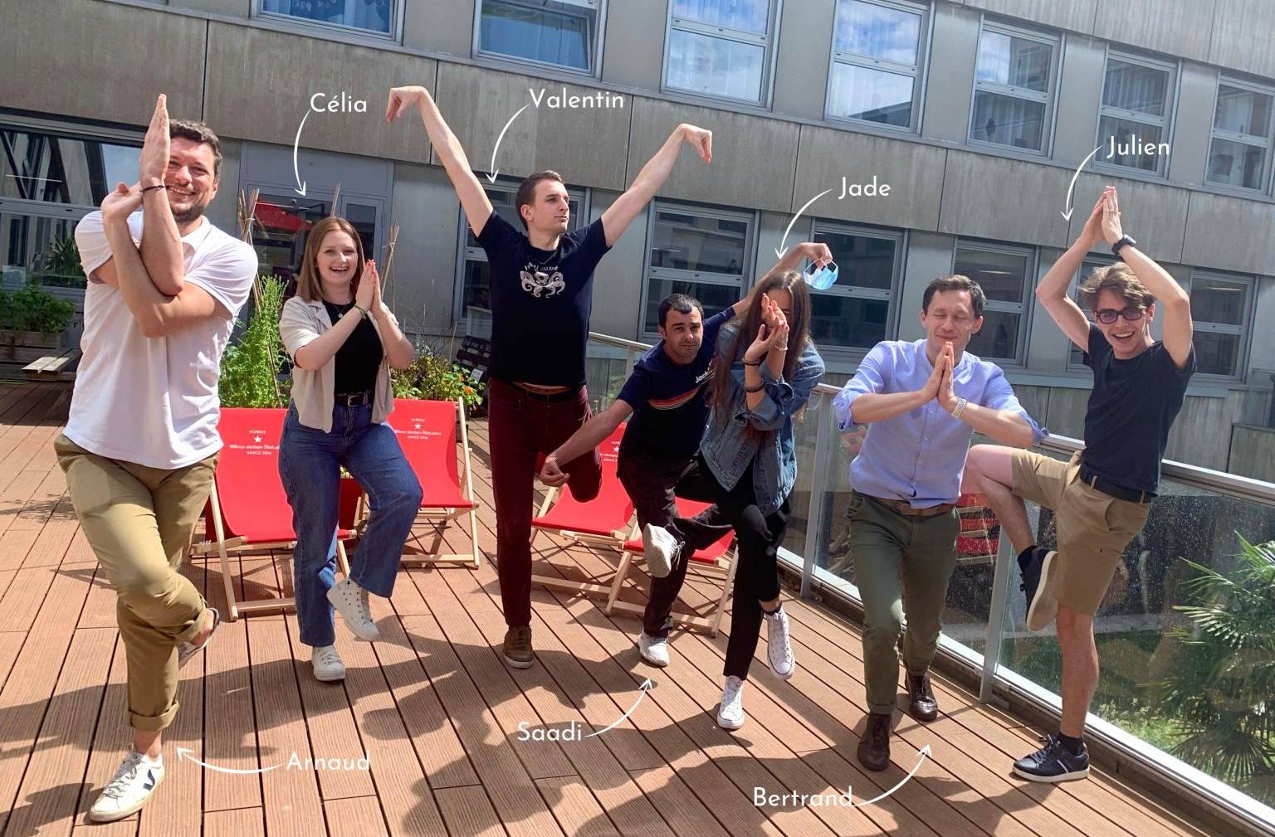
Présentation de l’équipe
https://www.linkedin.com/company/finalgo/posts

Slide 6
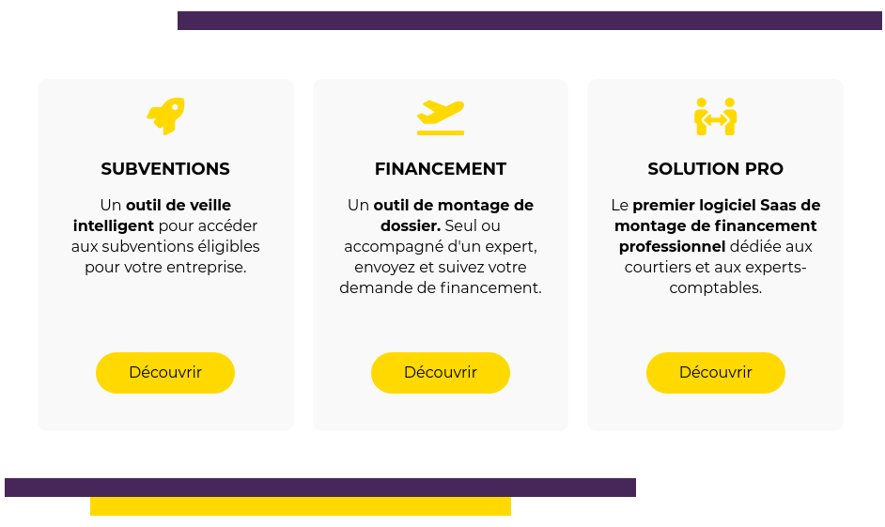
Présentation des projets
https://www.finalgo.fr

Slide 7
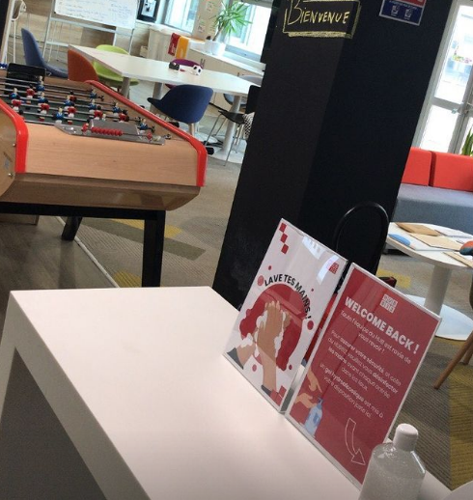
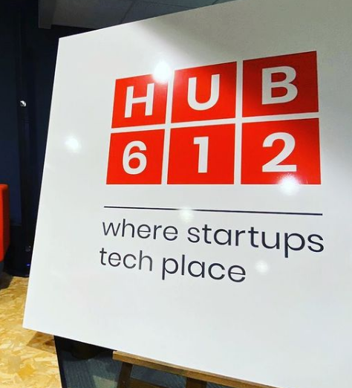
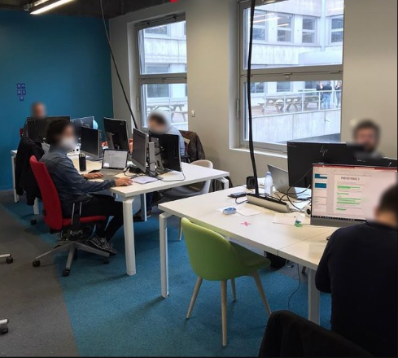
Environnement de travail physique
https://www.instagram.com/hub_612
Notes:
PC / incub / communauté / clichés startups / gâteau

Slide 8










Environnement de travail immatériel
Intercom
Notes:
Télétravail
énumération diapo question fin

Slide 9

















Environnement technique
Notes:
Web :/

Slide 10
Missions réalisées
Notes:
Amélioration existant, création nouveau
Debug, aide équipe

Slide 11
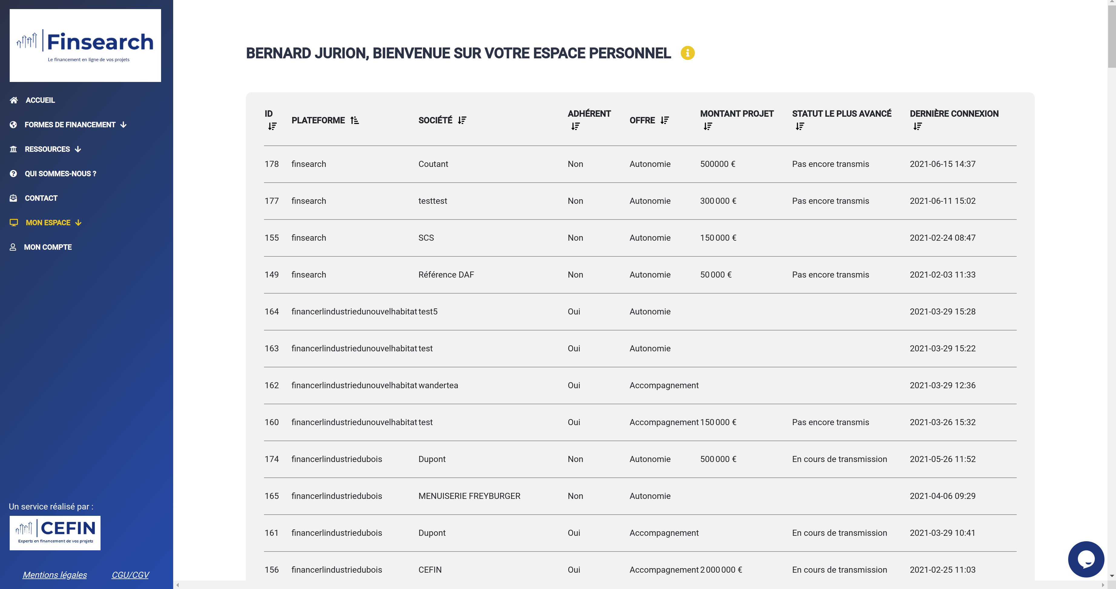
Écran d’administration de Finsearch

Slide 12
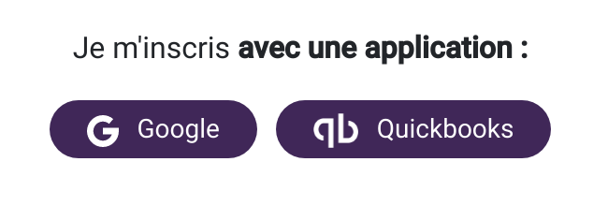
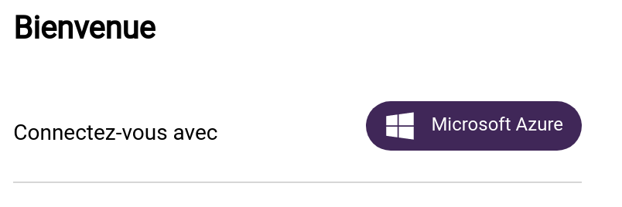
Ajout de la connexion SSO
Notes:
Librairies, documentations, redirections,
sécurité, JWT , configuration, wiki

Slide 13
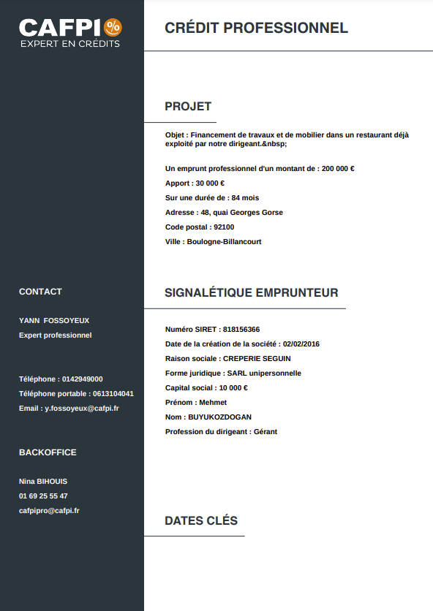
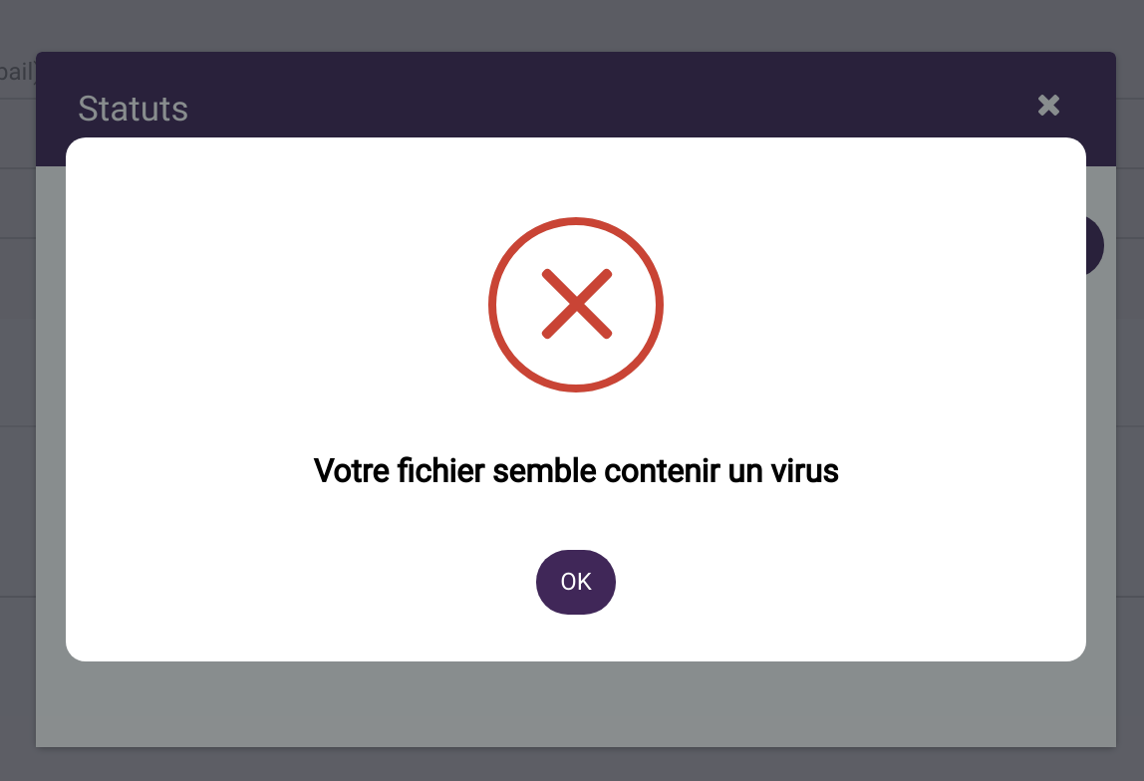
Améliorations de Main
Notes:
1/2
Virus, redémarrage, msg Slack, page wiki
PDF, fichier de config par client, envoyé en banque

Slide 14
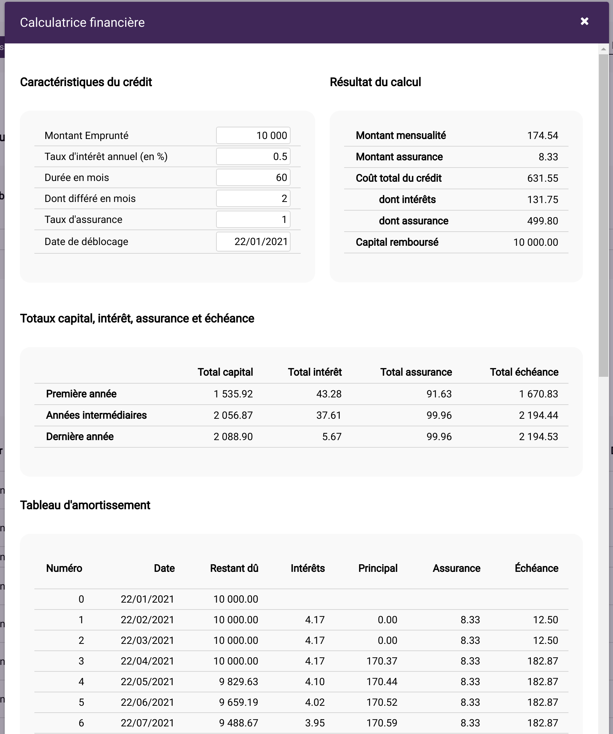
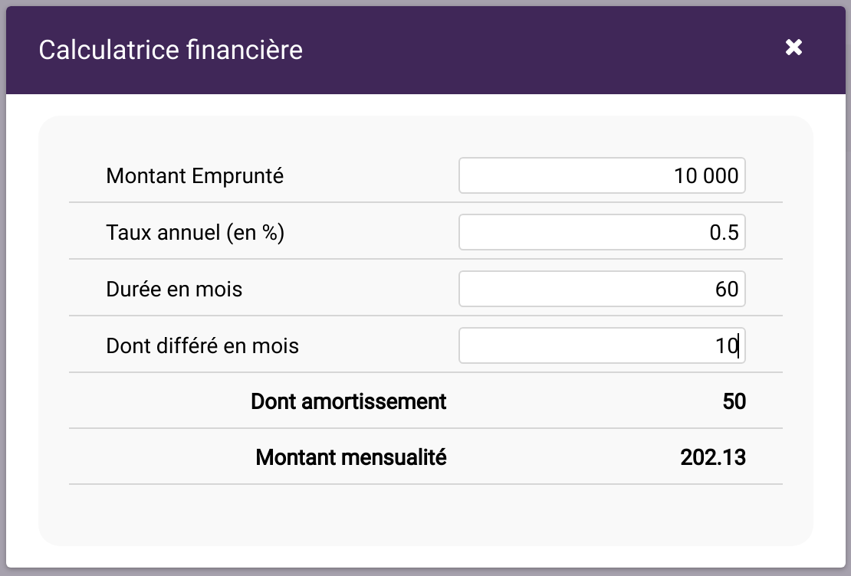
Améliorations de Main
Notes:
Tableau d’amortissement, totaux, date

Slide 15
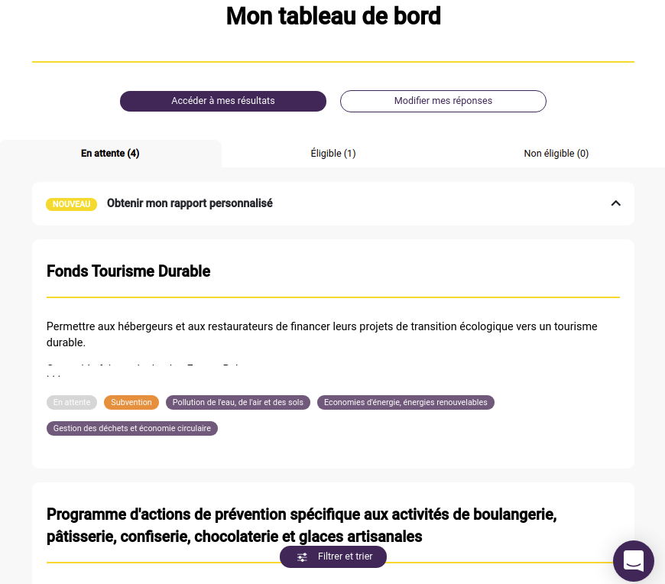
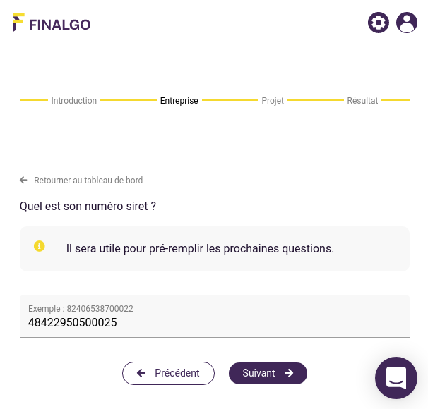
Développement de Crossroads
Notes:
Création produit front, refactoring form, stripe
API aides, API Sirene
Système de backup, load via fichiers

Slide 16
Bilan de l’année en alternance
Notes:
Approfondir connaissances
Projets concrets
Méthodologie de travail
Suite : continuer, automate, 2nd M2, doctorat ?

Slide 17
Merci

